Slide 1

Notes:
[Sources]
- 內容、路線、預算與景點資訊：使用者提供的《高屏旅遊規劃.md》；本簡報沿用其中的主推薦自駕舒適版與估算值。
- 日期未指定；價格、營業時間、班次與佳樂水票價可能變動，出發前請以官方公告與實際訂房／租車頁為準。
- 視覺與版面：OpenAI imagegen 於 2026-09-02 生成；未使用外部圖片或外部圖庫素材。
- 本頁用途：封面：以旅遊主張與兩人預算先建立期待。
[/Sources]

Slide 2
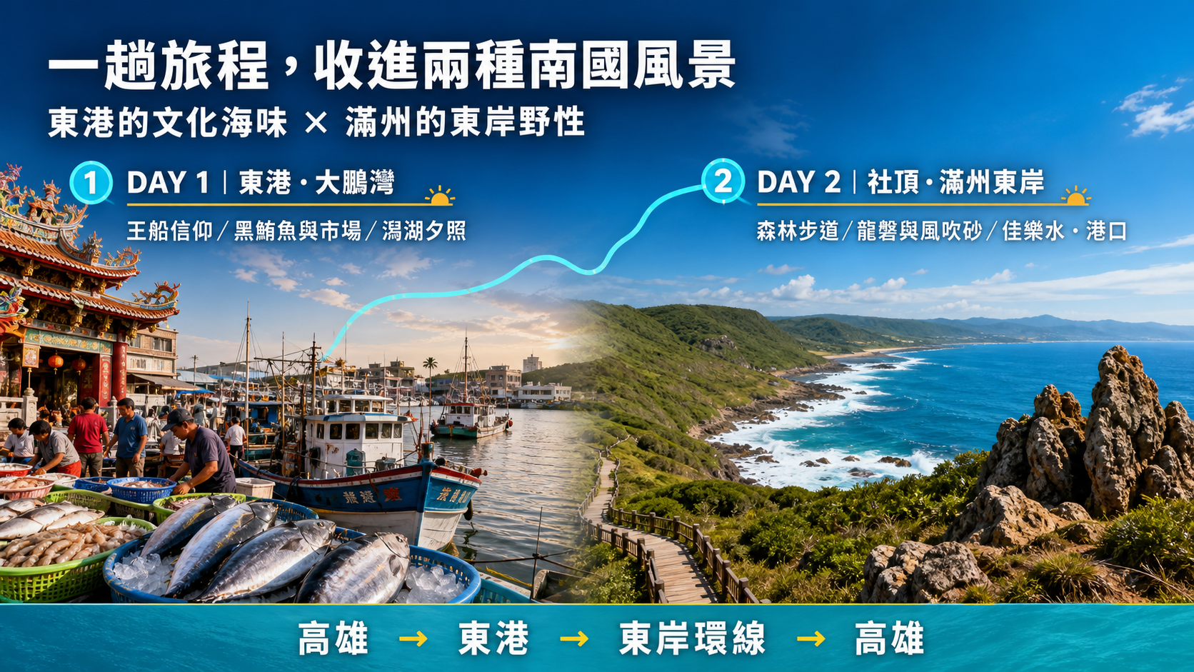
Notes:
[Sources]
- 內容、路線、預算與景點資訊：使用者提供的《高屏旅遊規劃.md》；本簡報沿用其中的主推薦自駕舒適版與估算值。
- 日期未指定；價格、營業時間、班次與佳樂水票價可能變動，出發前請以官方公告與實際訂房／租車頁為準。
- 視覺與版面：OpenAI imagegen 於 2026-09-02 生成；未使用外部圖片或外部圖庫素材。
- 本頁用途：路線概覽：把東港文化海味與滿州東岸自然串成一趟旅程。
[/Sources]

Slide 3
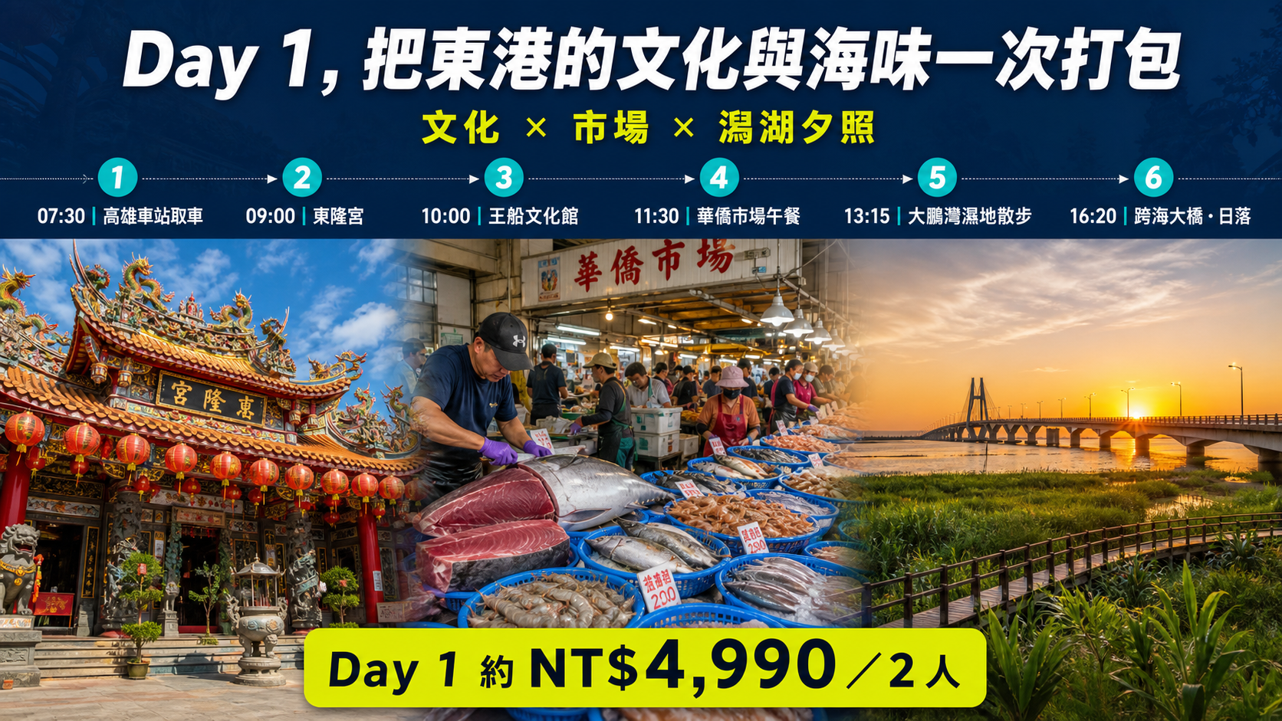
Notes:
[Sources]
- 內容、路線、預算與景點資訊：使用者提供的《高屏旅遊規劃.md》；本簡報沿用其中的主推薦自駕舒適版與估算值。
- 日期未指定；價格、營業時間、班次與佳樂水票價可能變動，出發前請以官方公告與實際訂房／租車頁為準。
- 視覺與版面：OpenAI imagegen 於 2026-09-02 生成；未使用外部圖片或外部圖庫素材。
- 本頁用途：Day 1：以文化、在地市場與大鵬灣夕照形成由早到晚的節奏。
[/Sources]

Slide 4
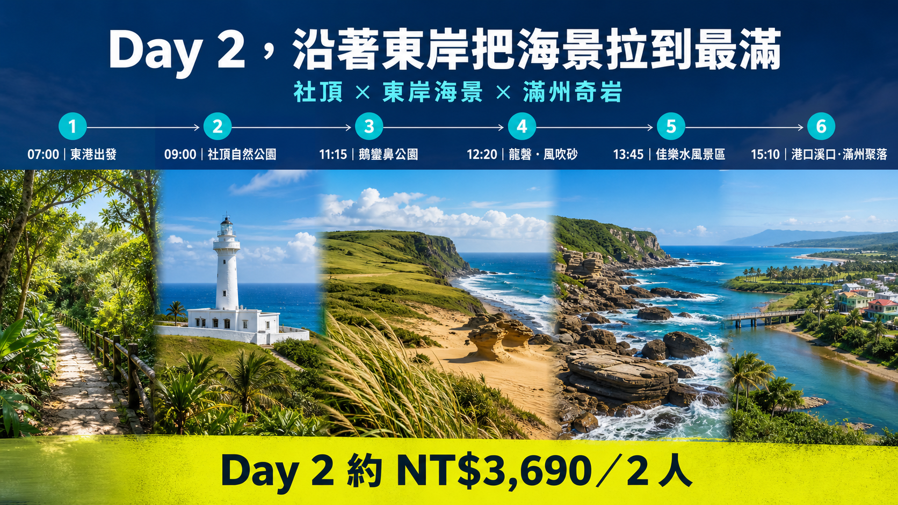
Notes:
[Sources]
- 內容、路線、預算與景點資訊：使用者提供的《高屏旅遊規劃.md》；本簡報沿用其中的主推薦自駕舒適版與估算值。
- 日期未指定；價格、營業時間、班次與佳樂水票價可能變動，出發前請以官方公告與實際訂房／租車頁為準。
- 視覺與版面：OpenAI imagegen 於 2026-09-02 生成；未使用外部圖片或外部圖庫素材。
- 本頁用途：Day 2：用自駕把分散的東岸景點串成完整的海景環線。
[/Sources]

Slide 5
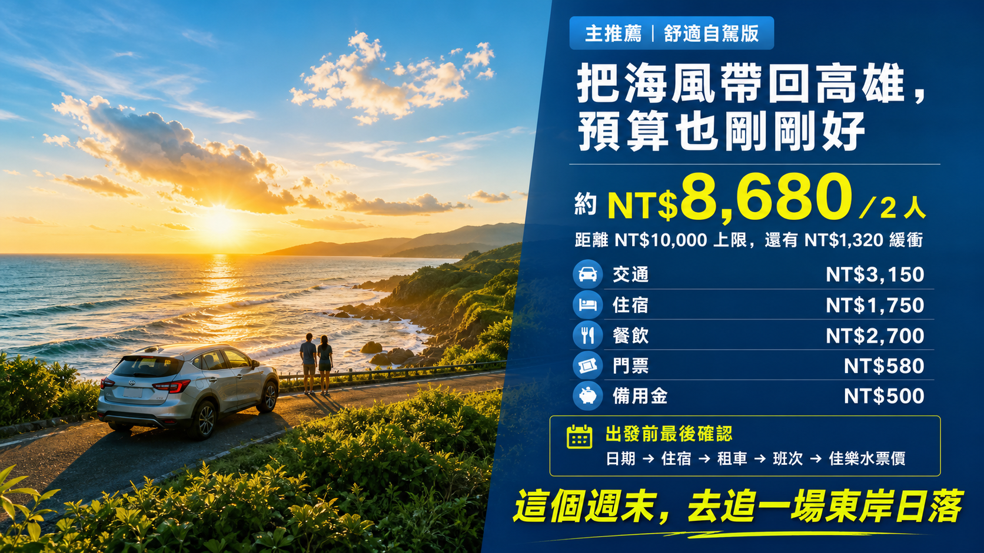
Notes:
[Sources]
- 內容、路線、預算與景點資訊：使用者提供的《高屏旅遊規劃.md》；本簡報沿用其中的主推薦自駕舒適版與估算值。
- 日期未指定；價格、營業時間、班次與佳樂水票價可能變動，出發前請以官方公告與實際訂房／租車頁為準。
- 視覺與版面：OpenAI imagegen 於 2026-09-02 生成；未使用外部圖片或外部圖庫素材。
- 本頁用途：收尾：把主推薦預算、緩衝與出發前核對順序一次講清楚。
[/Sources]

